Slide 1
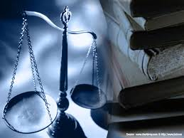
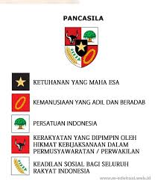
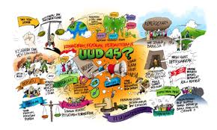
PANCASILA SEBAGAI DASAR NEGARA (SUMBER HUKUM DI INDONESIA)
Oleh :
Erna Yuliandari, S.H, M.A

Slide 2
Pengantar
1
Pancasila sebagai sumber hukum di Indonesia bermula dari kedudukan Pancasila sebagai dasar negara dari sisi yuridisnya.
2
Dalam bahasa Inggris, sumber hukum disebut source of law
3
Secara sederhana sumber hukum lebih menunjuk kepada pengertian tempat dari mana asal muasal suatu nilai atau norma tertentu berasal

Slide 3
Macam-macam Sumber Hukum
1. Sumber Hukum Materiil
Adalah faktor-faktor yang ikut mempengaruhi materi (isi) dari aturan-aturan hukum, tempat darimana aturan hukum itu diambil, sumber hukum yang dilihat dari segi isinya/materinya.
Sumber hukum materiil merupakan faktor yang membantu pembentukan hukum.

Slide 4
Meliputi
1. Sumber hukum historis (rechtsbron in historische zin)
2. Sumber hukum sosiologis (rechtsbron in socologische zin)
3. Sumber hukum filosofis (rechtsbron in filosofische zin)

Slide 5
Macam-macam Sumber Hukum
2. Sumber hukum dalam arti formal (source of law in its formal sense)
Tempat formal dalam bentuk tertulis dari mana suatu kaedah hukum diambil
atau
Tempat atau sumber dari mana suatu peraturan memperoleh kekuatan hukum

Slide 6
Dengan demikian sumber hukum formal merupakan bentuk pernyataan bahwa sumber hukum materiil dinyatakan berlaku.
Ini berarti bahwa sumber hukum materiil bisa berlaku jika sudah diberi bentuk atau dinyatakan berlaku oleh hukum formal.
Untuk memperoleh sifatnya yang formal, sumber hukum dalam arti ini setidak-tidaknya mempunyai ciri sebagai berikut :
Dirumuskan dalam suatu bentuk
Berlaku umum, mengikat dan ditaati

Slide 7
Sistem Norma Hukum
Kehidupan bernegara ternyata tidak hanya membutuhkan norma moral / etik tetapi juga butuh norma hukum
Norma hukum membentuk sistem hukum yg berjenjang dan hierarkis serta berlapis ( norma hukum tertinggi sampai norma hukum yang terendah)
Norma hukum bersifat memaksa dan mengikat (bersifat obyektif) terhadap warganegara
Norma hukum yang di atas menjadi sumber dan dasar bagi norma hukum di bawahnya. Norma hukum di bawah bersumber dan isinya tidak boleh bertentangan dengan dengan norma hukum di atasnya

Slide 8
Stufen Theorie (Hans Kelsen) (Teori Jenjang Norma Hukum)
Norma hukum itu berjenjang-jenjang dan berlapis-lapis dalam suatu hierarki dari norma hukum yang paling rendah sampai pada norma hukum tertinggi (Grundnorm)
Grundnorm tidak lagi berdasar pada norma hukum yang lebih tinggi tetapi dibentuk (ditetapkan) berdasarkan ketetapan masyarakat. Grundnorm menjadi gantungan bagi norma-norma dibawahnya.

Slide 9
Teori Hans Kelsen ini kemudian diteruskan oleh HANS NAWIASKY : selain berlapis-lapis dan berjenjang, norma hukum dari suatu negara juga berkelompok-kelompok, yaitu :
Staatfundamentalnorm (Norma fundamental negara)
Staatsgrundgesetz (Aturan dasar/pokok negara)
Formell Gesetz (Undang-undang formal)
Verordning dan Autonome Satzung (Aturan pelaksanaan dan otonom)

Slide 10
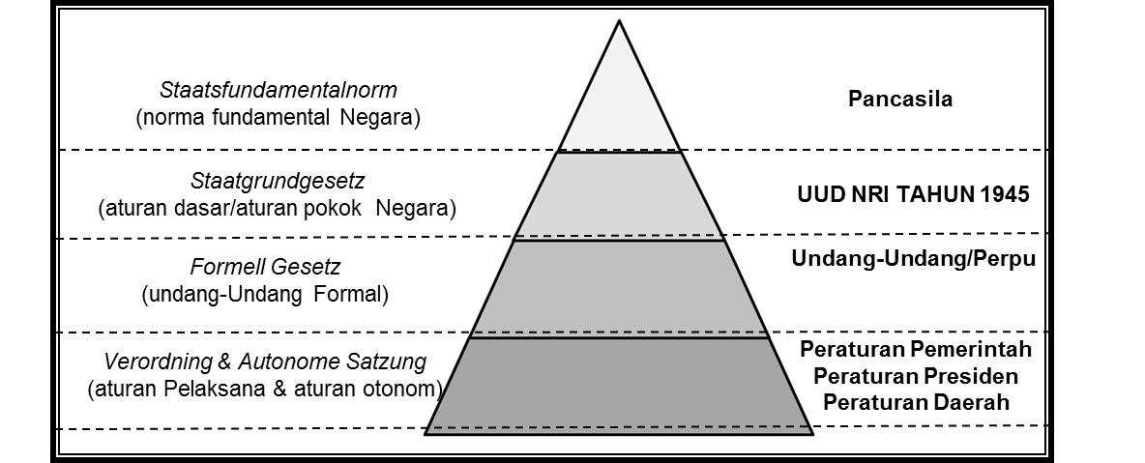
Gambar

Slide 11
STAATS FUNDAMENTAL NORM
Staatsfundamentalnorm (Norma Fundamental Negara) merupakan norma hukum tertinggi yang tidak dibentuk oleh norma hukum yang lebih tinggi tetapi ditetapkan lebih dulu oleh masyarakat suatu negara
Isi Staatsfundamentalnorm ialah norma yang menjadi dasar bagi pembentukkan konstitusi atau undang-undang dasar negara. Ia menjadi syarat berlakunya konstitusi.

Slide 12
Menurut Hans Nawiasky, Staatsfundamentalnorm bisa berubah atau berganti sewaktu-waktu karena pemberontakan, kudeta, dsb
Istilah lain dari Staatsfundamentalnorm adalah
Pokok Kaidah Negara yang Fundamental(Notonegoro)
Norma Pertama (Juniarto)
Norma Fundamental Negara (Hamid S Attamimi)
Norma Dasar Negara

Slide 13
Di Indonesia, norma tertinggi ini adalah Pancasila sebagaimana tercantum dlm Pembukaan UUD 1945.
Jadi Pancasila sebagai dasar negara dapat disebut sebagai :
Norma tertinggi
Staaatfundamentalnorm
Norma pertama
Cita Hukum (Rechtsidee)
Pokok Kaidah Negara yang fundamental

Slide 14
Tata Urutan Peraturan Perundang-Undangan
TAP MPRS No. XX/MPRS/1966 | TAP MPR No. III/MPR/2000 | UU Nomor 10 Tahun 2004
UUD RI 1945 TAP MPR UU/Perpu Peraturan Pemerintah Keputusan Presiden 6. Peraturan pelaksanaan lainnya : Peraturan Menteri Instruksi Menteri dan lain-lainnya | UUD RI 1945 TAP MPR RI UU Perpu Peraturan Pemerintah Keputusan Presiden Peraturan Daerah | UUD RI 1945 UU/Perpu Peraturan Pemerintah Peraturan Presiden Peraturan Daerah a. Perda Provinsi dibuat DPRD provinsi dengan Gubernur b. Perda Kabupaten /Kota dibuat oleh DPRD Kabupaten/Kota bersama Bupati/Walikota c. Peraturan Desa/Peraturan yang setingkat dibuat oleh BPD atau nama lainnya bersama dengan Kepala Desa atau nama lainnya

Slide 15
UU Nomor 12 Tahun 2011
UUDN RI 1945
Ketetapan MPR
Undang-Undang/Peraturan Pemerintah Pengganti Undang-Undang
Peraturan Pemerintah
Penetapan Presiden
Perda Provinsi
Perda Kabuparten

Slide 16
KEDUDUKAN PANCASILA DALAM JENJANG NORMA HUKUM
Pancasila dalam jenjang norma hukum di Indonesia berkedudukan sebagai Staatsfundamentalnorm, Pancasila sebagai sumber bagi pembentukan norma hukum dibawahnya
Karena Pancasila terdapat dalam Pembukaan UUD 1945 maka dikatakan juga bahwa Pembukaan UUD 1945 merupakan Pokok Kaidah Fundamental Negara, sedangkan Pancasila merupakan unsur Pokok Kaidah Fundamental Negara (Notonegoro)

Slide 17
Pancasila sebagai Sumber Hukum di Indonesia
Nilai Pancasila sebagai (dijadikan) sumber bagi penyusunan norma hukum di Indonesia (Pancasila sebagai sumber hukum material). Menurut teori jenjang norma (stufentheorie) Pancasila adalah grundnorm

Slide 18
4 Prinsip Cita Hukum Nasional
Melindungi semua unsur bangsa (nation) demi keutuhan (integrasi)
Mewujudkan keadilan sosial dalam bidang ekonomi dan kemasyarakatan
Mewujudkan kedaulatan rakyat (demokrasi) dan negara hukum
Menciptakan toleransi atas dasar kemanusiaan dan berkeadaban dalam hidup beragama

Slide 19
MASALAH MENDASAR DALAM PEMBANGUNAN HUKUM NASIONAL
Hukum harus memelihara integrasi bangsa baik secara ideologis maupun teritorial
Hukum harus membuka jalan bahkan menjamin terciptanya keadilan sosial bagi seluruh rakyat Indonesia
Hukum harus menjamin tampilnya tata politik dan kenegaraan yang demokratis dan nomokratis
Hukum harus mampu membnagun terciptanya toleransi hidup beragama diantara para warganya dan menjamin agar tak seorangpun melanggar atau dilanggar haknya dalam memeluk dan melaksanakan ajaran agama yang diyakini dan dianut

Slide 20
Penuangan Pancasila dalam Peraturan Perundang-Undangan
Bagaimana Pancasila sebagai sumber hukum materiil dan kaidah penuntun di dalam peraturan perundang-undangan sebagai sumber hukum formal di Indonesia ?
Penuangan dalam UUD 1945
Penuangan dalam Peraturan Perundang-Undangan

Slide 21
PENUANGAN DALAM UUD 1945
Hukum harus memelihara integrasi bangsa baik secara ideologis maupun teritorial
(Pasal 1 ayat (1) dan Pasal 30 UUD 1945
Hukum harus membuka jalan bahkan menjamin terciptanya keadilan sosial bagi seluruh rakyat Indonesia (diatur dalam pasal-pasal yang mengatur tentang kesejahteraan sosial)
Hukum harus menjamin tampilnya tata politik dan kenegaraan yang demokratis dan nomokratis (Pasal 1 ayat (2), 1 ayat (3), 24 dan 28
Hukum harus mampu membnagun terciptanya toleransi hidup beragama diantara para warganya dan menjamin agar tak seorangpun melanggar atau dilanggar haknya dalam memeluk dan melaksanakan ajaran agama yang diyakini dan dianut (Pasal 29 dan 28)

Slide 22
Penuangan dalam Peraturan Perundang-Undangan
Ada instrumen politik dan hukum untuk mengawal agar isi peraturan perundang-undangan selalu sesuai dengan Pancasila
Instrumen ini berupa keharusan pembuatan peraturan perundang-undangan agar selalu cermat, dan kemudian masih dapat diuji lagi melalui “review” baik melalui judicial review, legislative review dan executive review

Slide 23
Pengaturan tentang Kewenangan Pengujian UU terhadap UUD
(Pasal 1 ayat (2) dan (3) Perubahan Ketiga UUD 1945)
Pasal 24 ayat (2) Perubahan Ketiga UUD 1945
Pasal 24C Perubahan Ketiga UUD 1945
UU Nomor 48 Tahun 2009

Slide 24
Pengaturan tentang Kewenangan Pengujian UU terhadap UUD
UU Nomor 24 Tahun 2003
PERMA Nomor 1 Tahun 2004
PMK Nomor 06/PMK/2005 tentang Pedoman Beracara dalam Perkara Pengujian UU

Slide 25
Pengujian Peraturan Perundang-undangan di Indonesia
Pasal 24A ayat (1) Perubahan Ketiga UUD Negara RI Tahun 1945
“Mahkamah Agung berwenang mengadili pada tingkat kasasi, menguji peraturan perundang-undangan di bawah undang-undang, dan mempunyai wewenang lainnya yang diberikan oleh undang-undang.”
PENGUJIAN LEGALITAS

Slide 26
Pengujian Peraturan Perundang-undangan di Indonesia
Pasal 24C ayat (1) Perubahan Ketiga UUD Negara RI Tahun 1945
“Mahkamah Konstitusi berwenang mengadili pada tingkat pertama dan terakhir yang putusannya bersifat final untuk menguji undang-undang terhadap Undang-Undang dasar, memutus pembubaran partai politik, dan memutus perselisihan tentang hasil pemilu umum.”
PENGUJIAN KONSTITUSIONALITAS

Slide 27
Progaram Legislasi Nasional dan Program Legislasi Daerah
Agar di dalam pembuatan UU dan Perda terbangun konsistensi dengan Pancasila dan UUD 1945 maka pada saat ini di Indonesia telah ditetapkan keharusan adanya Prolegnas dan Prolegda, yakni penyusunan rencana pembuatan UU di tingkat nasional dan Perda di tingkat daerah untuk periode lima tahun disertai prosedur dan mekanisme pembuatannya yang ketat.

Slide 28
Keharusan adanya Prolegnas dan Prolegda dimaksudkan agar semua UU dan Perda yang akan dibuat dapat dinilai lebih dulu kesesuaiannya dengan Pancasila dan UUD 1945 melalui perencanaan dan pembahasan yang matang.

Slide 29
Program Legislasi
Perencanaan UU
Perencanaan Peraturan Pemerintah
Perencanaan Peraturan Presiden
Perencanaan Penyusunan Peraturan Daerah

Slide 30
Contoh Kasus Akibat Perda Diskriminatif
Lilis Lisdawati adalah karyawan sebuah restoran yang sedang hamil 2 bulan. Suaminya Kustoyo, adalah guru SD. Tanggal 27 Februari 2006, Lilis ditangkap oleh petugas saat sedang menunggu kendaraan umum di daerah Tangerang. Ia dituduh telah melanggar Perda No. 8 Tahun 2005 tentang Pelarangan Pelacuran.
Aturan perda tersebut memang multitafsir sehingga menyebabkan ketidakpastian hukum dan berpotensi menyebabkan salah tangkap. Pasal 4 ayat 1 misalnya, menyebutkan bahwa:
“Setiap orang yang sikap atau perilakunya mencurigakan, sehingga menimbulkan suatu anggapan bahwa ia/mereka pelacur, dilarang berada di jalan-jalan umum, di lapangan-lapangan, di rumah penginapan, losmen, hotel, asrama, rumah penduduk/kontrakan, warung-warung kopi, tempat hiburan, gedung tempat tontonan, di sudut-sudut jalan atau di lorong-lorong atau tempat-tempat lain di daerah.”

Slide 31
Petugas lalu bisa menangkap seseorang, terutama perempuan, semata-mata atas dasar kecurigaan bahwa orang tersebut adalah pelacur (PSK). Meski telah menyampaikan bahwa ia bukan PSK, Lilis tetap ditahan dan dihukum. Pengadilan Negeri Tangerang menjatuhkan hukuman 8 hari penjara dan denda Rp 300 Ribu. Lilis berada dalam tahanan selama 4 hari sebelum akhirnya dibebaskan setelah suaminya membayar denda tersebut.

Slide 32
Lilis menggugat walikota Tangerang karena menjadi korban salah tangkap. Gugatan ini ditolak Pengadilan Negeri Tangerang. Gugatan Lilis semakin tidak mendapat perhatian setelah Mahkamah Agung menolak permohonan uji materi oleh masyarakat Tangerang atas Perda tersebut. Alasannya, Perda itu telah dirumuskan sesuai dengan proses yang disyaratkan. Pemerintah Kota Tangerang juga tidak melakukan upaya untuk merehabilitasi nama baik Lilis.

Slide 33
Lilis mengalami keguguran pasca peristiwa ini. Ia juga dikeluarkan dari pekerjaannya. Suaminya keluar dari pekerjaan karena tertekan dengan tudingan beristrikan pekerja seks. Tekanan juga datang dari masyarakat sekeliling. Di tengah keterpurukan ini, Lilis dan keluarganya mulai terlilit hutang dan hidup berpindah-pindah. Lilis akhirnya meninggal dunia di penghujung 2008 dalam kondisi depresi.

Slide 34
Tangerang adalah satu dari 38 daerah yang memiliki perda tentang pelacuran yang mengkriminalisasi perempuan. Tidak satupun peraturan daerah serupa ini yang dibatalkan. Bahkan, Mahkamah Agung juga kembali menolak permohonan judicial review untuk perda serupa dari Bantul. Kali ini dengan alasan bahwa permohonan diajukan melewati batas waktu yang diperbolehkan, yaitu 180 hari sejak Perda itu ditetapkan. **

